Slide 1

第 1 章 逻辑代数基础
1.1 概述
1.2 逻辑代数的基本运算和门电路
1.3 逻辑代数的公式和规则
1.4 逻辑函数常用的描述方法及相互间的转换
1.5 逻辑函数的化简
习题

Slide 2
本章介绍分析和设计数字逻辑电路的基本数学工具———逻辑代数，内容包括逻辑代数的基本概念、公式和定理，逻辑函数的描述方法及化简方法等，同时介绍了数字量和模拟量的基本概念以及常用的数制与代码。

Slide 3
1. 1 概 述
1. 1. 1 数字量和模拟量
在自然界中，存在着各种各样的物理量，这些物理量可以分为两大类：数字量和模拟量。数字量是指离散变化的物理量，模拟量则是指连续变化的物理量。处理数字信号的电路称为数字电路，处理模拟信号的电路称为模拟电路。同模拟信号相比，数字信号具有传输可靠、易于存储、抗干扰能力强、稳定性好等优点。因此，数字电路获得了越来越广泛的应用。

Slide 4
1. 1. 2 数制与代码 1. 数制 表示数码中每一位的构成及进位的规则称为进位计数制，简称数制( NumberSystem )。一种数制中允许使用的数码个数称为该数制的基数。常用的进位计数制有十进制、二进 制、八进制和十六进制。

Slide 5
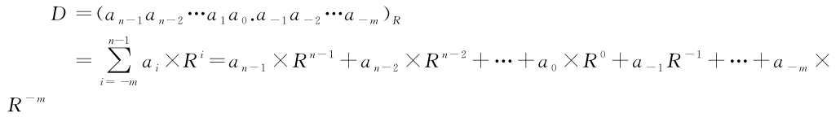
数的一般展开式表示法如下： 式中， n 是整数部分的位数， m 是小数部分的位数， a _{i} 是第 i 位的系数， R 是基数， R^{i}称为第 i 位的权。

Slide 6
1 )十进制 基数 R 为 10 的进位计数制称为十进制( Decimal )，它有 0 、 1 、 2 、 3 、 4 、 5 、 6 、 7 、 8 、 9共 10 个有效数码，低位向相邻高位“逢十进一，借一为十”。十进制数一般用下标 10 或 D表示，如 23₁₀ ， 87 _{D} 等。 2 )二进制 基数 R 为 2 的进位计数制称为二进制( Binary )，它只有 0 和 1 两个有效数码，低位向相邻高位“逢二进一，借一为二”。二进制数一般用下标 2 或 B 表示，如 101₂ ， 1101 _{B} 等。

Slide 7
3 )八进制 基数 R 为 8 的进位计数制称为八进制( Octal )，它有 0 、 1 、 2 、 3 、 4 、 5 、 6 、 7 共 8 个有效数码，低位向相邻高位“逢八进一，借一为八”。八进制数一般用下标 8 或 O 表示，如617 ₈ ， 547 _{O} 等。 4 )十六进制 基数 R 为 16 的进位计数制称为十六进制 Hexadecimal )，十六进制有 0 、 1 、 2 、 3 、 4 、 5 、6 、 7 、 8 、 9 、 A ( 10 )、 B ( 11 )、 C ( 12 )、 D ( 13 )、 E ( 14 )、 F ( 15 )共 16 个有效数码，低位向相邻高位“逢十六进一，借一为十六”。十六进制数一般用下标 16 或 H 表示，如 A1₁₆ ， 1F _{H}等。

Slide 8
2. 不同数制间的转换 一个数可以表示为不同进制的形式。在日常生活中，人们习惯使用十进制数，而在计算机等设备中则使用二进制数和十六进制数，因此经常需要在不同数制间进行转换。 1 )二—十转换 求二进制数的等值十进制数时，将所有值为 1 的数位的位权相加即可。

Slide 9
【例 1.1 】 将二进制数 11001101. 11 B 转换为等值的十进制数。 解 二进制数 11001101.11 B 各位对应的位权如下： 位权： 2⁷ 2⁶ 2⁵ 2⁴ 2³ 2² 2¹ 2⁰ 2⁻¹ 2⁻² 二进制数： 1 1 0 0 1 1 0 1.11 等值十进制数为 2⁷ +2 ⁶ +2 ³ +2 ² +2 ⁰ +2 ⁻¹ +2 ⁻² =128+64+8+4+1+0. 5+0. 25=205. 75_{D}

Slide 10
2 )十—二转换 将十进制数转换为二进制数时，要分别对整数部分和小数部分进行转换。进行整数部分转换时，先将十进制整数除以 2 ，再对每次得到的商除以 2 ，直至商等于 0为止。然后将各次余数按倒序写出来，即第一次的余数为二进制整数的最低有效位( LSB )，最后一次的余数为二进制整数的最高有效位( MSB )，所得数值即为等值二进制整数。

Slide 11
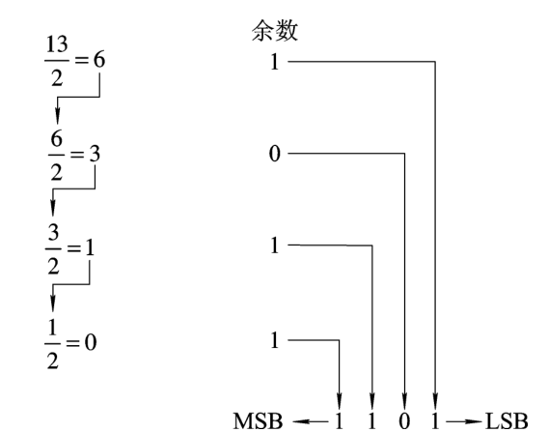
【例 1.2 】 将 13 _{D} 转换为二进制数。 解 转换过程如下： 因此，对应的二进制整数为 1101_{B} 。

Slide 12
进行小数部分转换时，先将十进制小数乘以 2 ，积的整数作为相应的二进制小数，再对积的小数部分乘以 2 。如此类推，直至小数部分为 0 ，或按精度要求确定小数位数。第一次积的整数为二进制小数的最高有效位，最后一次积的整数为二进制小数的最低有效位。

Slide 13
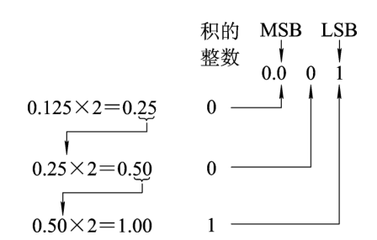
【例 1.3 】 将 0. 125 D 转换为二进制小数。 解 转换过程如下： 因此，对应的二进制小数为 0.001 _{B} 。

Slide 14
3 )八—十转换 求八进制数的等值十进制数时，将各数位的值和相应的位权相乘，然后相加即可。 【例 1.4 】 将八进制数 71. 5_{O} 转换为等值的十进制数。 解 八进制数 71.5_{O} 各位对应的位权如下： 位权： 8¹ 8⁰ 8⁻¹ 八进制数： 7 1.5 等值十进制数为 7×8¹ +1×8 ⁰ +5×8 ⁻¹ =7×8+1×1+5×0.125=57.625_{D}

Slide 15
4 )十—八转换 将十进制数转换为八进制数时，要分别对整数部分和小数部分进行转换。进行整数部分转换时，先将十进制整数除以 8 ，再对每次得到的商除以 8 ，直至商等于0 为止。然后将各次余数按倒序写出来，即第一次的余数为八进制整数的最低有效位，最后一次的余数为八进制整数的最高有效位，所得数值即为等值八进制整数。

Slide 16
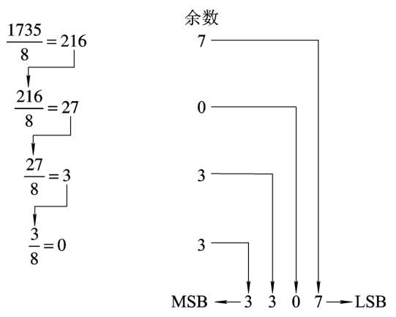
【例 1.5 】 将 1735 _{D} 转换为八进制数。 解 转换过程如下：

Slide 17
因此，对应的八进制整数为 3307_{O} 。 进行小数部分转换时，先将十进制小数乘以 8 ，积的整数作为相应的八进制小数，再对积的小数部分乘以 8 。如此类推，直至小数部分为 0 ，或按精度要求确定小数位数。第一次积的整数为八进制小数的最高有效位，最后一次积的整数为八进制小数的最低有效位。

Slide 18
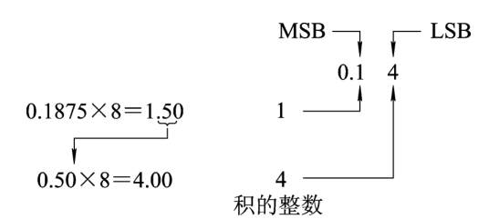
【例 1.6 】 将 0. 1875 _{D} 转换为八进制小数。 解 转换过程如下： 因此，对应的八进制小数为 0.14 _{O} 。

Slide 19
5 )十六—十转换 求十六进制数的等值十进制数时，将各数位的值和相应的位权相乘，然后相加即可。 【例 1.7 】 将十六进制数 1A.C _{H} 转换为等值的十进制数。 解 十六进制数 1A.C _{H} 各位对应的位权如下： 位权： 16¹ 16⁰ 16⁻¹ 十六进制数： 1 A.C 等值十进制数为 1×16¹ +10×16 ⁰ +12×16 ⁻¹ =1×16+10×1+12×0. 0625=26. 75 _{D}

Slide 20
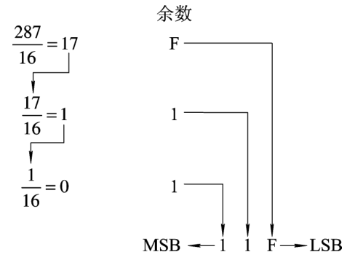
【例 1.8 】 将 287 _{D} 转换为十六进制数。 解 转换过程如下： 因此，对应的十六进制整数为 11F _{H} 。

Slide 21
进行小数部分转换时，先将十进制小数乘以 16 ，积的整数作为相应的十六进制小数，再对积的小数部分乘以 16 。如此类推，直至小数部分为 0 ，或按精度要求确定小数位数。 第一次积的整数为十六进制小数的最高有效位，最后一次积的整数为十六进制小数的最低有效位。

Slide 22
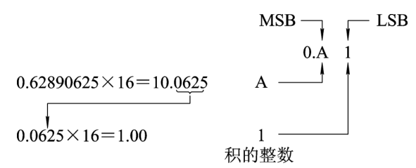
【例 1.9 】 将 0. 62890625 _{D} 转换为十六进制数。 解 转换过程如下： 因此，对应的十六进制小数为 0.A1_{H} 。

Slide 23
7 )二—八转换 将二进制数转换为八进制数时，整数部分自右往左三位划为一组，最后剩余不足三位时在左面补 0；小数部分自左往右三位划为一组，最后剩余不足三位时在右面补 0；然后将每一组用一位八进制数代替。

Slide 24
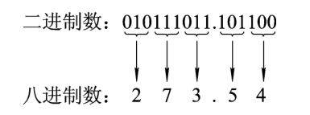
【例 1.10 】 将二进制数 10111011. 1011 _{B} 转换为八进制数。 解 转换过程如下： 因此，对应的八进制数为 273.54 _{O} 。

Slide 25
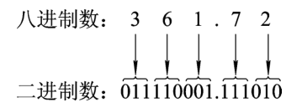
8 )八—二转换 将八进制数转换为二进制数时，将每位八进制数展开成三位二进制数即可。 【例 1.11 】 将八进制数 361. 72 _{O} 转换为二进制数。 解 转换过程如下： 因此，对应的二进制数为 11110001.11101 _{B} 。

Slide 26
9 )二—十六转换 将二进制数转换为十六进制数时，整数部分自右往左四位划为一组，最后剩余不足四位时在左面补 0；小数部分自左往右四位划为一组，最后剩余不足四位时在右面补 0；然后将每一组用一位十六进制数代替。

Slide 27
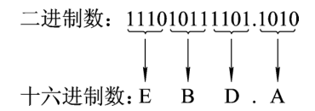
【例 1.12 】 将二进制数 111010111101. 101 _{B} 转换为十六进制数。 解 转换过程如下： 因此，对应的十六进制数为 EBD.A _{H} 。

Slide 28
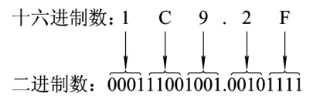
10 )十六—二转换 将十六进制数转换为二进制数时，将每位十六进制数展开成四位二进制数即可。 【例 1.13 】 将十六进制数 1C9. 2F _{H} 转换为二进制数。 解 转换过程如下： 因此，对应的二进制数为 111001001.00101111 _{B} 。

Slide 29
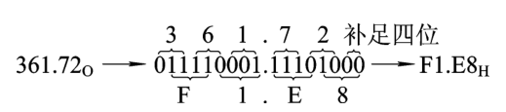
11 )八—十六转换 将八进制数转换为十六进制数时，先将八进制数转换为二进制数，再将所得的二进制 数转换为十六进制数。 【例 1.14 】 将八进制数 361. 72 _{O} 转换为十六进制数。 解 转换过程如下： 因此，对应的十六进制数为 F1.E8_{H} 。

Slide 30
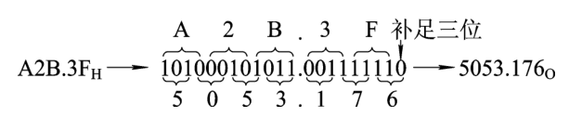
12 )十六—八转换 将十六进制数转换为八进制数时，先将十六进制数转换为二进制数，再将所得的二进制数转换为八进制数。 【例 1.15 】 将十六进制数 A2B. 3F _{H} 转换为八进制数。 解 转换过程如下： 因此，对应的八进制数为 5053.176 _{O} 。

Slide 31
3. 代码 在数字系统中，常用 0 和 1 的组合来表示不同的数字、符号、动作或事物，这一过程叫做编码，这些组合称为代码(Code )。代码可以分为数字型的和字符型的，有权的和无权的。数字型代码用来表示数字的大小，字符型代码用来表示不同的符号、动作或事物。有权代码的每一数位都定义了相应的位权，无权代码的数位没有定义相应的位权。下面介绍三种常用的代码： 8421BCD 码、格雷(Gray )码和 ASCII 码。

Slide 32
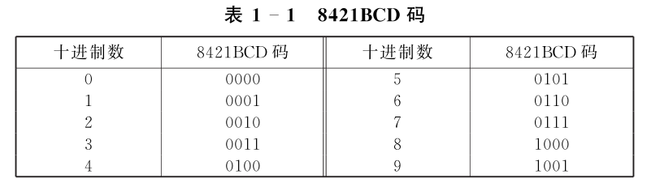
1 ) 8421BCD 码 BCD ( BinaryCodedDecimal )码即二—十进制代码，用四位二进制代码表示一位十进制数码。 8421BCD 码是一种最常用的 BCD 码，它是一种有权码，四位的权值自左至右依次为 8 、 4 、 2 、 1 。 8421BCD 码如表 1－1 所示。

Slide 33
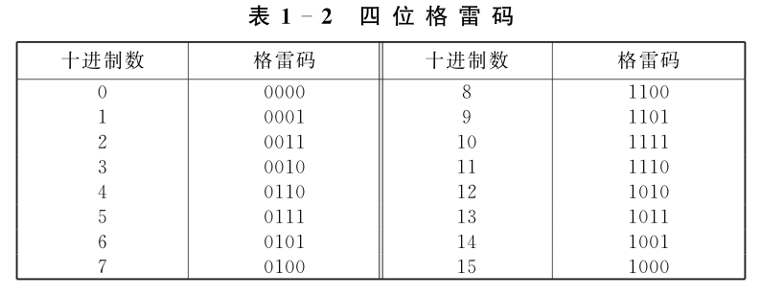
2 )格雷( Gray )码 格雷码是一种无权循环码，它的特点是：相邻的两个码之间只有一位不同。表 1－2 列出了十进制数 0~15 的四位格雷码。

Slide 34
3 ) ASCII 码 ASCII 码， 即 美 国 信 息 交 换 标 准 码 ( American Standard CodeforInformationInterchange )，是目前国际上广泛采用的一种字符码。 ASCII 码用七位二进制代码来表示 128 个不同的字符和符号，如表 1－3 所示。

Slide 35
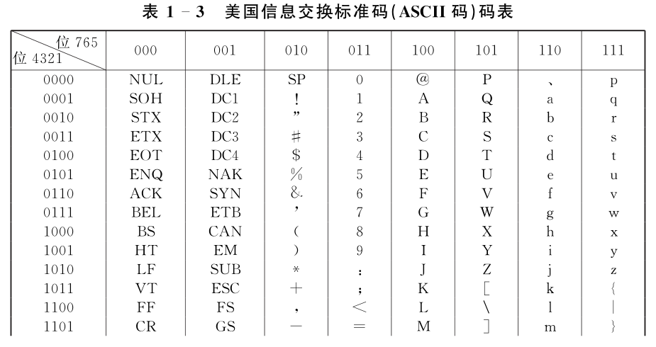

Slide 36
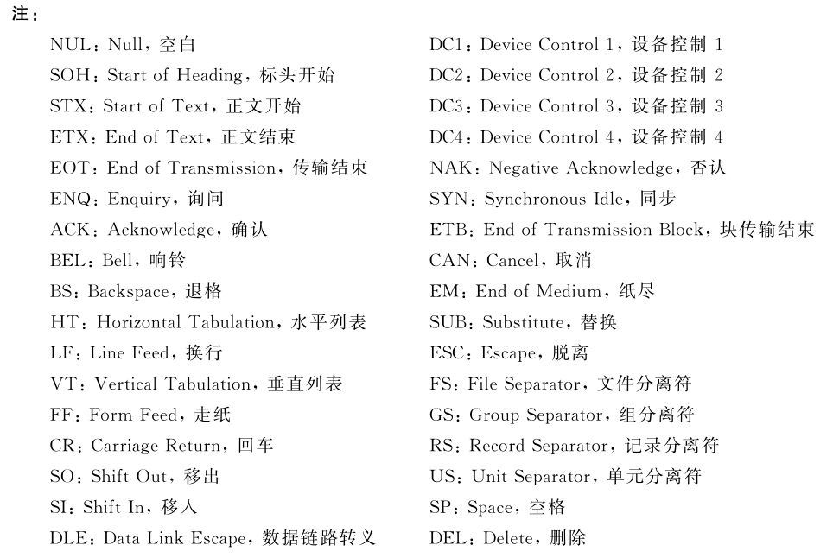


Slide 37
1. 2 逻辑代数的基本运算和门电路
逻辑代数(LogicAlgebra )是由英国数学家乔治·布尔( GeorgeBoole )于 1849 年首先提出的，因此也称为布尔代数(BooleanAlgebra )。逻辑代数研究逻辑变量间的相互关系，
是分析和设计逻辑电路不可缺少的数学工具。所谓逻辑变量，是指只有两种取值的变量：真或假、高或低、 1 或 0。

Slide 38
1. 2. 1 逻辑代数的基本运算 逻辑变量之间的关系多种多样，有简单的也有复杂的，最基本的逻辑关系有：逻辑与、逻辑或和逻辑非三种。 1. 逻辑与 只有当决定某事件的全部条件同时具备时，该事件才发生，这样的逻辑关系称为逻辑与，或称逻辑相乘。

Slide 39
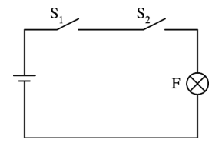
在图 1－1 电路中，只有当开关 S₁ 和 S ₂ 同时接通时，电灯 F 才会亮。若以 S₁ 、 S ₂表示两个开关的状态，以 F 表示电灯的状态，用 1 表示开关接通和电灯亮，用 0 表示开关断开和电灯灭，则只有当 S₁ 和 S ₂同时为 1 时， F 才为 1 ， F 与 S₁和 S ₂之间是一种与的逻辑关系。逻辑与运算的运算符为“·”，写成 F= S₁ · S ₂或 F= S₁ S ₂ 。
图 1－1 与逻辑电路

Slide 40
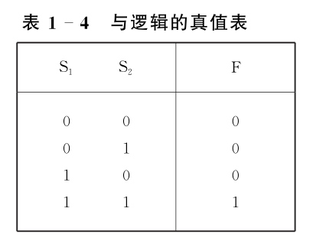
逻辑变量之间取值的对应关系可用一张表来表示，这种表叫做逻辑真值表，简称真值表。与逻辑关系的真值表如表 1－4 所示。

Slide 41
2. 逻辑或 在决定某事件的诸多条件中，当有一个或一个以上具备时，该事件都会发生，这样的逻辑关系称为逻辑或，或称逻辑相加。 在图 1－2 电路中，当开关 S₁和 S ₂中有一个接通(S₁ =1 或 S ₂ =1 )或一个以上接通(S₁ =1 且 S ₂ =1 )时，电灯 F 都会亮( F=1 )，因此 F 与 S₁和 S ₂之间是一种或的逻辑关系。逻辑或运算的运算符为“ + ”，写成 F= S₁ + S ₂ 。或逻辑关系的真值表如表 1－5 所示。

Slide 42
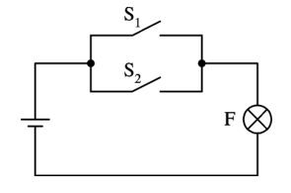
图 1－2 或逻辑电路

Slide 43
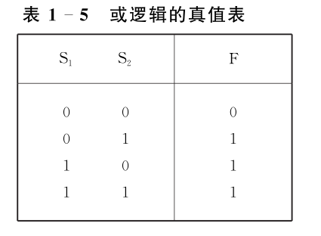

Slide 44
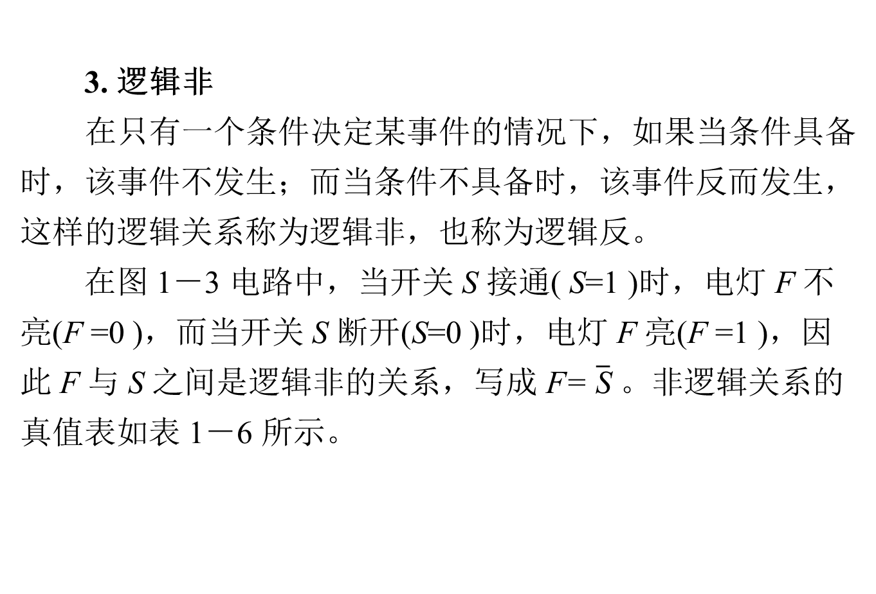
3. 逻辑非 在只有一个条件决定某事件的情况下，如果当条件具备时，该事件不发生；而当条件不具备时，该事件反而发生，这样的逻辑关系称为逻辑非，也称为逻辑反。 在图 1－3 电路中，当开关 S 接通( S=1 )时，电灯 F 不亮(F =0 )，而当开关 S 断开(S=0 )时，电灯 F 亮(F =1 )，因此 F 与 S 之间是逻辑非的关系，写成 F= $\overline{\text{S}}$ 。非逻辑关系的真值表如表 1－6 所示。

Slide 45
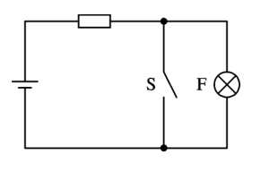
图 1－3 非逻辑电路

Slide 46
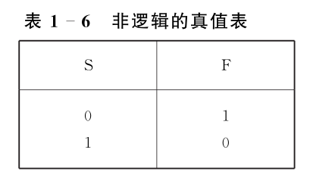

Slide 47

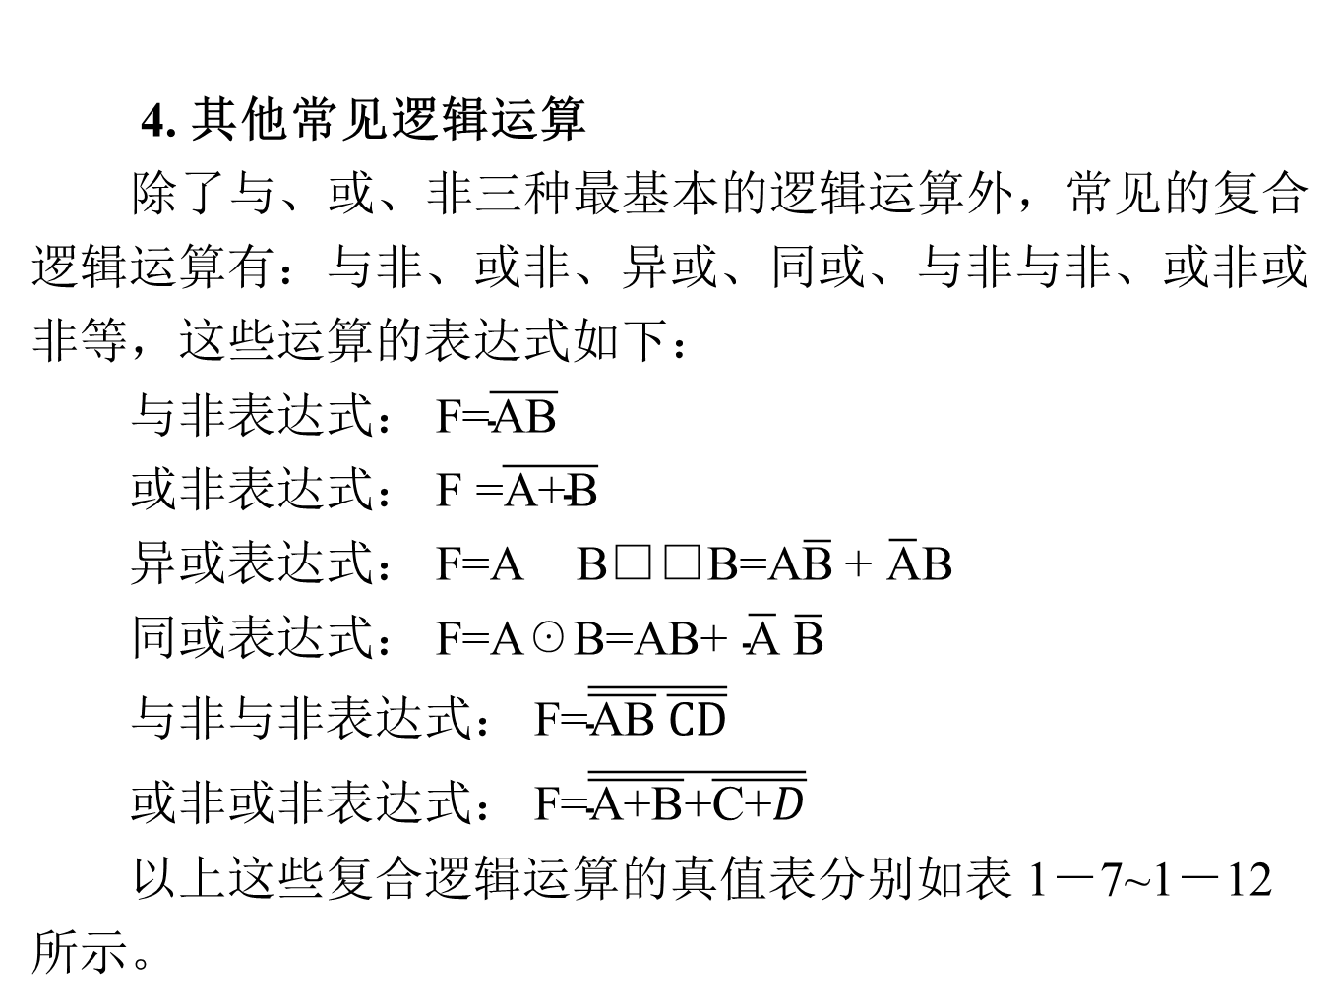
4. 其他常见逻辑运算 除了与、或、非三种最基本的逻辑运算外，常见的复合逻辑运算有：与非、或非、异或、同或、与非与非、或非或非等，这些运算的表达式如下： 与非表达式： F=$\overline{\text{AB}}$ 或非表达式： F =$\overline{\text{A}\text{+}\text{B}}$ 异或表达式： F=A B􀱈B=A$\overline{\text{B}}$+ $\overline{\text{A}}$B 同或表达式： F=A☉B=AB+ $\overline{\text{A}}$ $\overline{\text{B}}$ 与非与非表达式： F=$\overline{\overline{\text{AB}} \overline{\text{CD}}}$ 或非或非表达式： F=$\overline{\overline{\text{A}\text{+}\text{B}}\text{+}\overline{\text{C}\text{+}D}}$ 以上这些复合逻辑运算的真值表分别如表 1－7~1－12 所示。

Slide 48
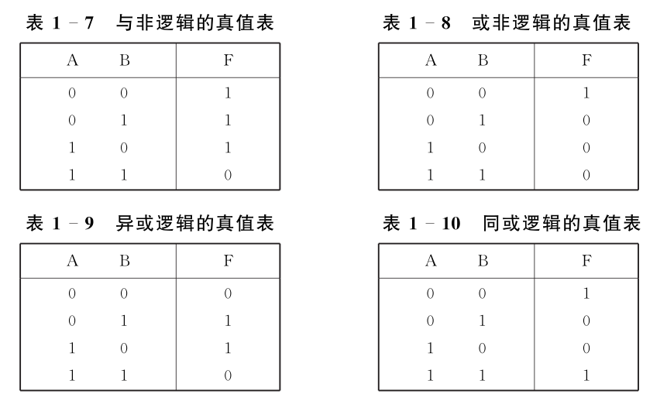

Slide 49
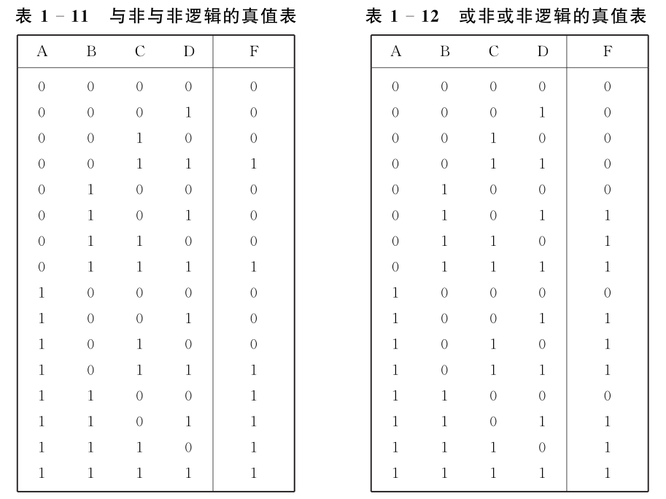

Slide 50
1. 2. 2 门电路 输出和输入之间具有一定逻辑关系的电路称为逻辑门电路，简称门电路。常用的门电路有与门、或门、非门、与非门、或非门、与或非门、异或门、同或门等，它们的逻辑符号如图 1－4 所示。

Slide 51
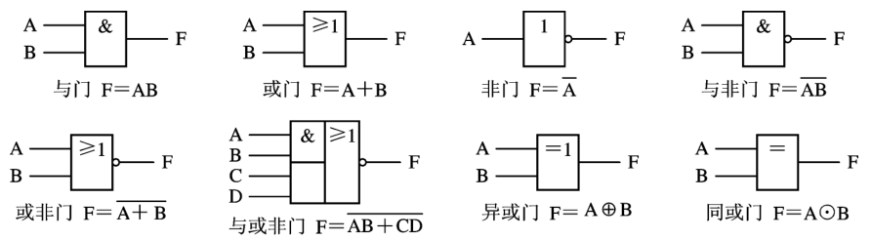
图 1－4 常用门电路的逻辑符号

Slide 52
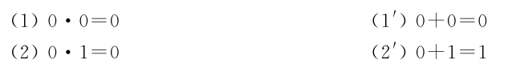
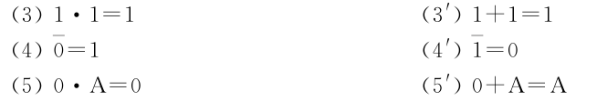
1. 3 逻辑代数的公式和规则
1. 3. 1 基本公式
逻辑代数的基本公式如下：

Slide 53
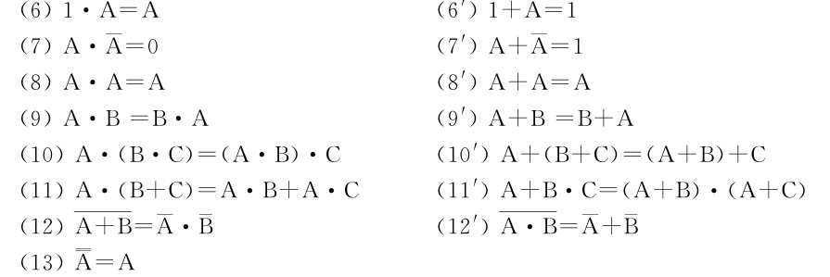
式(8 )、( 8′ )称为同一律；式( 9 )、( 9 ′ )称为交换律；式( 10 )、( 10 ′ )称为结合律；式(11 )、( 11 ′ )称为分配律；式( 12 )、( 12 ′ )称为德·摩根( De.Morgan )定律；式( 13 )称为还原律。

Slide 54
1. 3. 2 常用公式 下面列出一些常用的逻辑代数公式，利用前面介绍的基本公式可以对它们加以证明。 (1) A+A · B=A 证明： A+A · B=A · 1+A · B =A ·( 1+B ) =A · 1 =A 公式的含义是：在一个与或表达式中，如果一个与项是另一个与项的一个因子，则另一个与项可以不要。这一公式称为吸收律。例如： ( A+B ) + ( A+B )· C · D=A+B

Slide 55
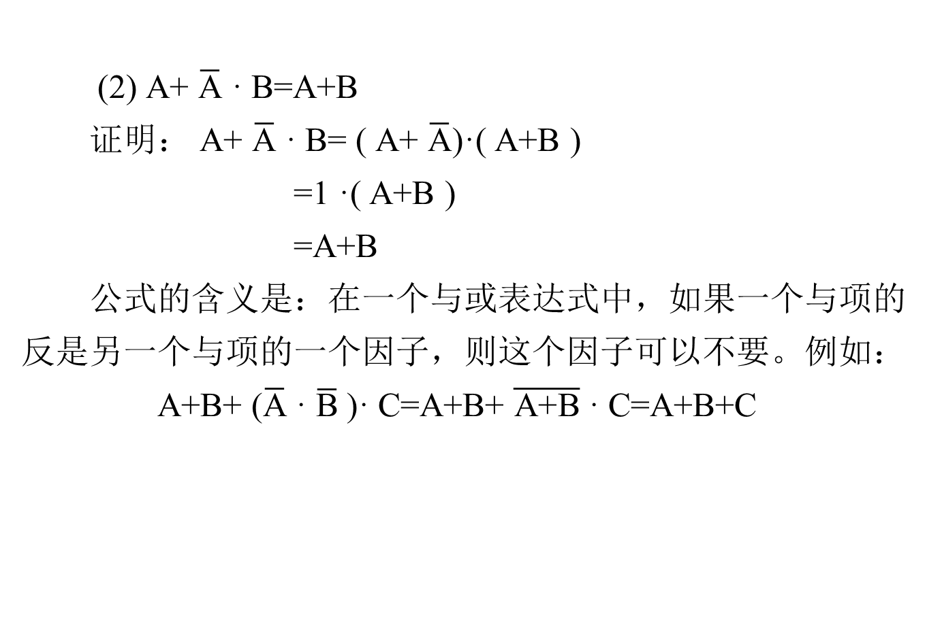
(2) A+ $\overline{\text{A}}$ · B=A+B 证明： A+ $\overline{\text{A}}$ · B= ( A+ $\overline{\text{A}}$)·( A+B ) =1 ·( A+B ) =A+B 公式的含义是：在一个与或表达式中，如果一个与项的反是另一个与项的一个因子，则这个因子可以不要。例如： A+B+ ($\overline{\text{A}}$ · $\overline{\text{B}}$ )· C=A+B+ $\overline{\text{A}\text{+}\text{B}}$· C=A+B+C

Slide 56
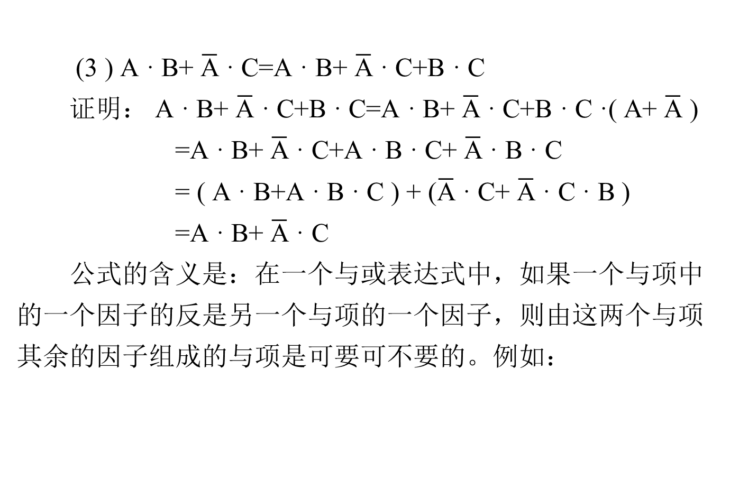
(3 ) A · B+ $\overline{\text{A}}$ · C=A · B+ $\overline{\text{A}}$ · C+B · C 证明： A · B+ $\overline{\text{A}}$ · C+B · C=A · B+ $\overline{\text{A}}$ · C+B · C ·( A+ $\overline{\text{A}}$ ) =A · B+ $\overline{\text{A}}$ · C+A · B · C+ $\overline{\text{A}}$ · B · C = ( A · B+A · B · C ) + ($\overline{\text{A}}$ · C+ $\overline{\text{A}}$ · C · B ) =A · B+ $\overline{\text{A}}$ · C 公式的含义是：在一个与或表达式中，如果一个与项中的一个因子的反是另一个与项的一个因子，则由这两个与项其余的因子组成的与项是可要可不要的。例如：

Slide 57
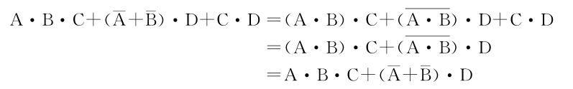

Slide 58
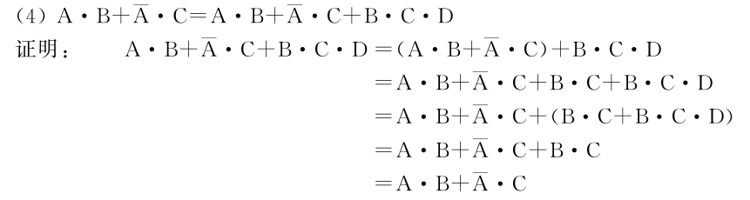
公式的含义是：在一个与或表达式中，如果一个与项中的一个因子的反是另一个与项的一个因子，则包含这两个与项其余因子作为因子的与项是可要可不要的。例如：

Slide 59
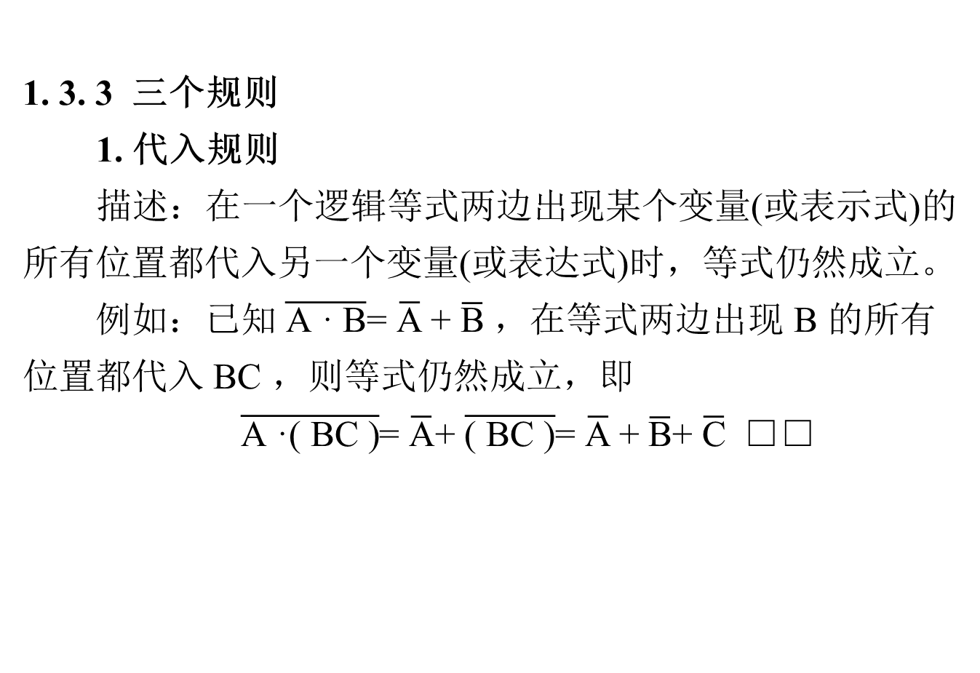
1. 3. 3 三个规则 1. 代入规则 描述：在一个逻辑等式两边出现某个变量(或表示式)的所有位置都代入另一个变量(或表达式)时，等式仍然成立。 例如：已知 $\overline{\text{A}\text{ · }\text{B}}$= $\overline{\text{A}}$+ $\overline{\text{B}}$ ，在等式两边出现 B 的所有位置都代入 BC ，则等式仍然成立，即 $\overline{\text{A}\text{ ·( }\text{BC}\text{ )}}$= $\overline{\text{A}}$+ $\overline{\text{( }\text{BC}\text{ )}}$= $\overline{\text{A}}$+ $\overline{\text{B}}$+ $\overline{\text{C}}$ 􀭻

Slide 60
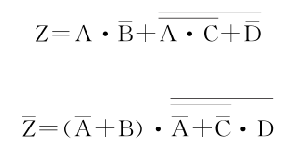
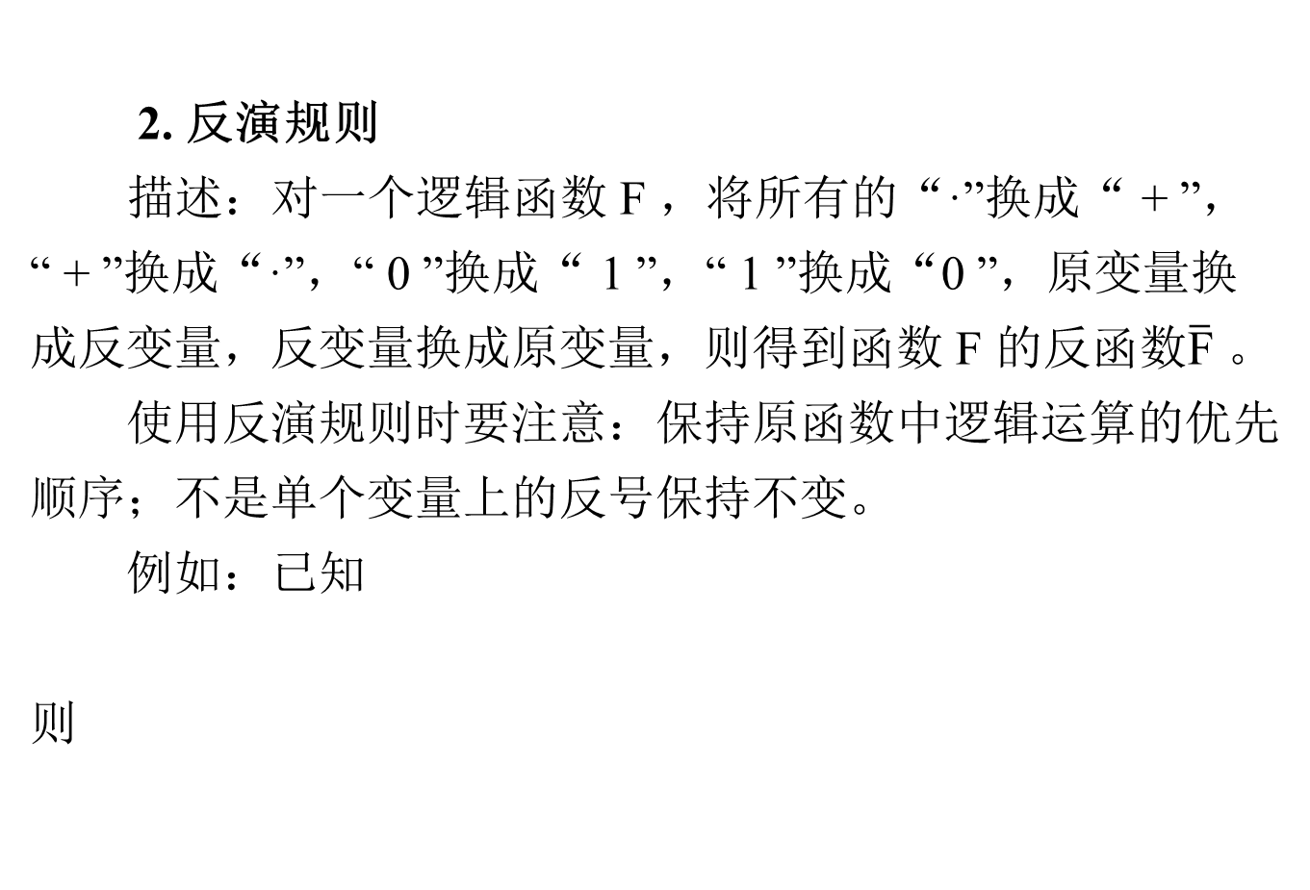
2. 反演规则 描述：对一个逻辑函数 F ，将所有的“·”换成“ + ”，“ + ”换成“·”，“ 0 ”换成“ 1 ”，“ 1 ”换成“0 ”，原变量换成反变量，反变量换成原变量，则得到函数 F 的反函数$\overline{\text{F}}$ 。 使用反演规则时要注意：保持原函数中逻辑运算的优先顺序；不是单个变量上的反号保持不变。 例如：已知 则

Slide 61
3. 对偶规则 描述：对一个逻辑函数 F ，将所有的“·”换成“ + ”，“ + ”换成“·”，“ 0 ”换成“ 1 ”，“ 1 ”换成“0 ”，则得到函数 F 的对偶函数 F‘ 。 例如：已知 F ₁ =A ·( B+C )， F ₂ =A · B+A · C F′₁ =A+B · C ， F′₂ = ( A+B )·( A+C ) 如果两个函数相等，则它们的对偶函数亦相等。 例如：已知 A ·( B+C ) =A · B+A · C 则 A+B · C= ( A+B )·( A+C )

Slide 62
作业：
第一章习题:
1-1(3);
1-2(3);
1-4(3);
1-6(4);
1-7(7);
1-8(4).

Slide 63
1. 4 逻辑函数常用的描述方法及相互间的转换
1. 4. 1 逻辑函数常用的描述方法
逻辑函数常用的描述方法有表达式、真值表、卡诺图和逻辑图等。

Slide 64
1. 表达式 由逻辑变量和逻辑运算符号组成，用于表示变量之间逻辑关系的式子，称为逻辑表达式。常用的逻辑表达式有与或表达式、标准与或表达式、或与表达式、标准或与表达式、与非与非表达式、或非或非表达式、与或非表达式等。

Slide 65
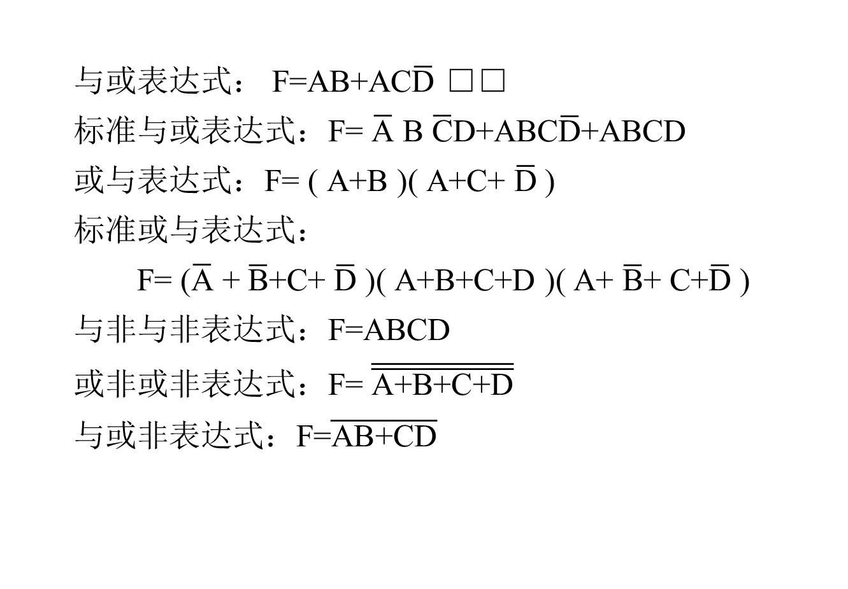
与或表达式： F=AB+AC$\overline{\text{D}}$ 􀭻 标准与或表达式：F= $\overline{\text{A}}$ B $\overline{\text{C}}$D+ABC$\overline{\text{D}}$+ABCD 或与表达式：F= ( A+B )( A+C+ $\overline{\text{D}}$ ) 标准或与表达式： F= ($\overline{\text{A}}$ + $\overline{\text{B}}$+C+ $\overline{\text{D}}$ )( A+B+C+D )( A+ $\overline{\text{B}}$+ C+$\overline{\text{D}}$ ) 与非与非表达式：F=ABCD 或非或非表达式：F= $\overline{\overline{\text{A}\text{+}\text{B}\text{+}\text{C}\text{+}\text{D}}}$ 与或非表达式：F=$\overline{\text{AB}\text{+}\text{CD}}$

Slide 66
2. 真值表 用来反映变量所有取值组合及对应函数值的表格，称为真值表。 例如，在一个判奇电路中，当 A 、 B 、 C 三个变量中有奇数个 1 时，输出 F 为 1 ；否则，输出 F 为 0 。据此可列出表 1－13 所示的真值表。

Slide 67
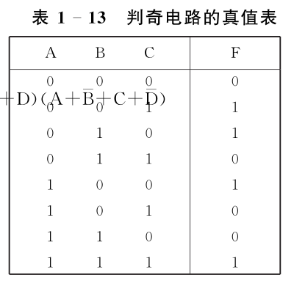

Slide 68
3. 卡诺图 将逻辑变量分成两组，分别在横竖两个方向用循环码形式排列出各组变量的所有取值组合，构成一个有 2n 个方格的图形，其中，每一个方格对应变量的一个取值组合，这种图形叫做卡诺图。卡诺图分变量卡诺图和函数卡诺图两种。在变量卡诺图的所有方格中，没有相应的函数值，而在函数卡诺图中，每个方格上都有相应的函数值。

Slide 69
图 1－5 为二 ~ 五个变量的卡诺图，方格中的数字为该方格对应变量取值组合的十进制数，亦称该方格的编号。 图 1－6 为一个四变量的函数卡诺图，方格中的 0 和 1 表示在对应变量取值组合下该函数的取值。

Slide 70
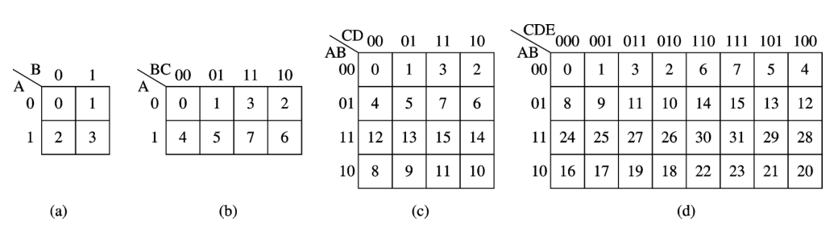
图 1－5 变量卡诺图
(a )两变量；( b )三变量；( c )四变量；( d )五变量

Slide 71
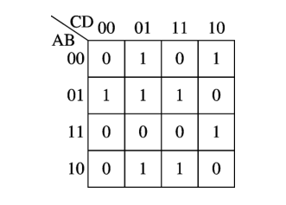
图 1－6 一个四变量的函数卡诺图

Slide 72
4. 逻辑图 由逻辑门电路符号构成的，用来表示逻辑变量之间关系的图形称为逻辑电路图，简称逻辑图。

Slide 73
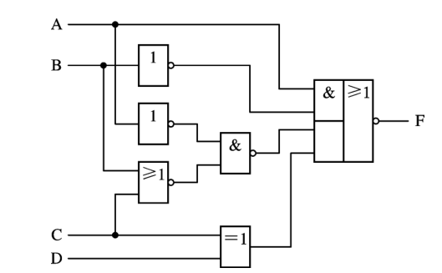
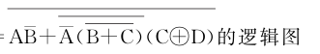
图 1－7 函数 F= 􀭻

Slide 74
1. 4. 2 不同描述方法之间的转换 1. 表达式 → 真值表 由表达式列函数的真值表时，一般首先按自然二进制码的顺序列出函数所含逻辑变量的所有不同取值组合，再确定出相应的函数值。

Slide 75
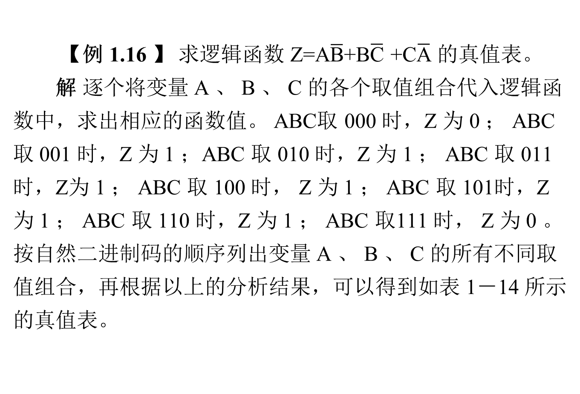
【例 1.16 】 求逻辑函数 Z=A$\overline{\text{B}}$+B$\overline{\text{C}}$ +C$\overline{\text{A}}$ 的真值表。 解 逐个将变量 A 、 B 、 C 的各个取值组合代入逻辑函数中，求出相应的函数值。 ABC取 000 时，Z 为 0 ； ABC 取 001 时，Z 为 1 ；ABC 取 010 时，Z 为 1 ； ABC 取 011 时，Z为 1 ； ABC 取 100 时， Z 为 1 ； ABC 取 101时，Z 为 1 ； ABC 取 110 时，Z 为 1 ； ABC 取111 时， Z 为 0 。按自然二进制码的顺序列出变量 A 、 B 、 C 的所有不同取值组合，再根据以上的分析结果，可以得到如表 1－14 所示的真值表。

Slide 76
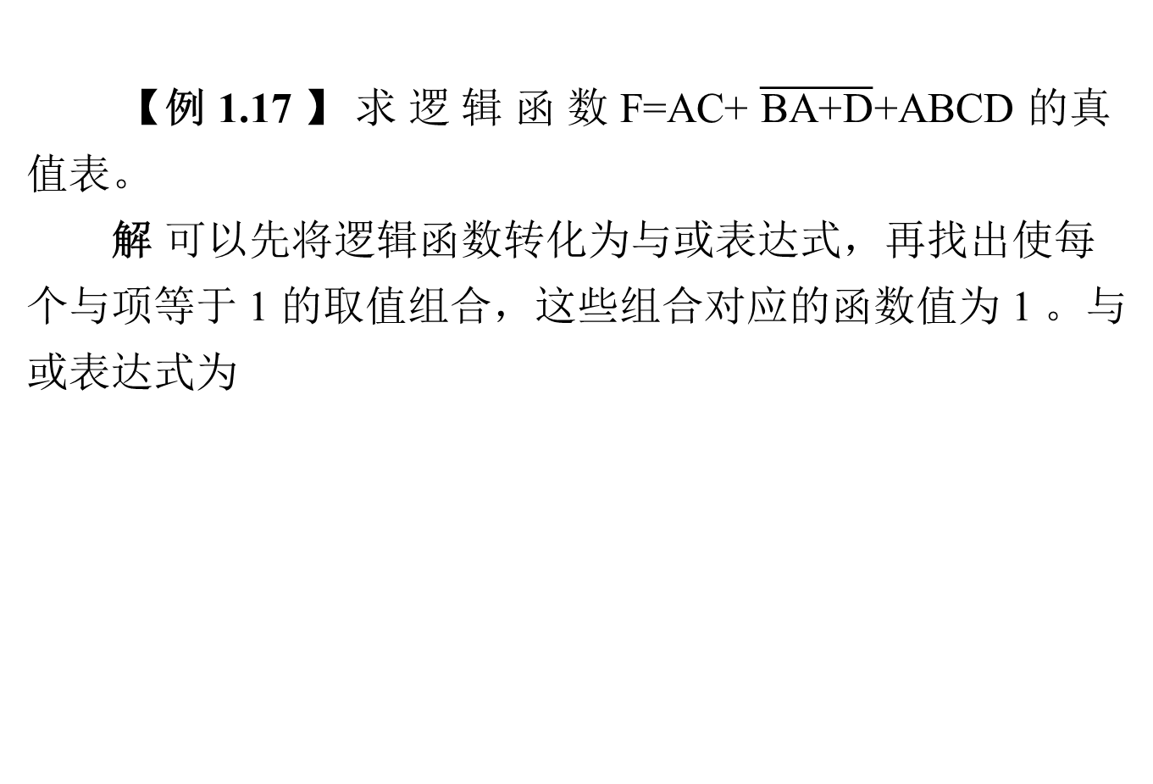
【例 1.17 】 求 逻 辑 函 数 F=AC+ $\overline{\text{BA}\text{+}\text{D}}$+ABCD 的真值表。 解 可以先将逻辑函数转化为与或表达式，再找出使每个与项等于 1 的取值组合，这些组合对应的函数值为 1 。与或表达式为

Slide 77
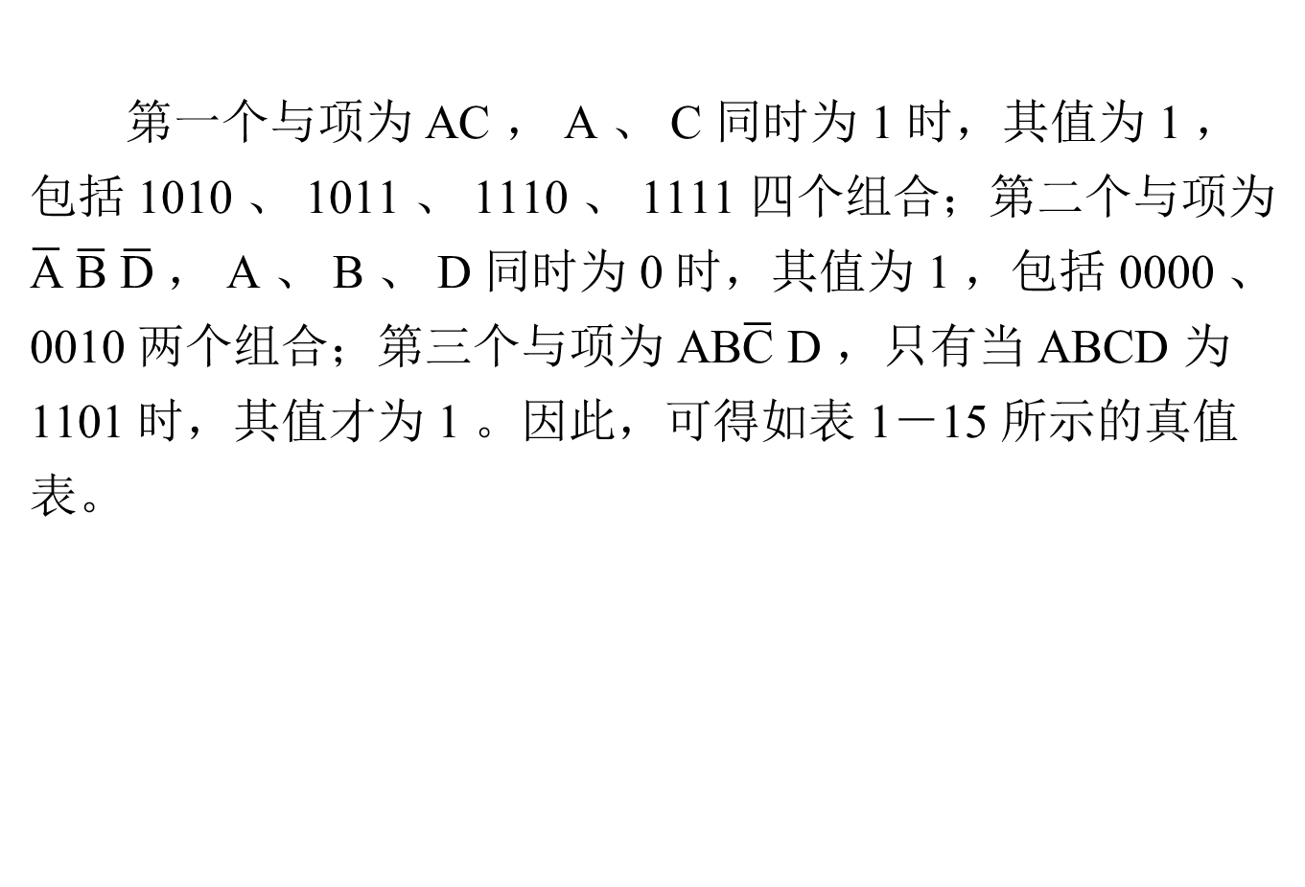
第一个与项为 AC ， A 、 C 同时为 1 时，其值为 1 ，包括 1010 、 1011 、 1110 、 1111 四个组合；第二个与项为 $\overline{\text{A}}$ $\overline{\text{B}}$ $\overline{\text{D}}$ ， A 、 B 、 D 同时为 0 时，其值为 1 ，包括 0000 、 0010 两个组合；第三个与项为 AB$\overline{\text{C}}$ D ，只有当 ABCD 为 1101 时，其值才为 1 。因此，可得如表 1－15 所示的真值表。

Slide 78
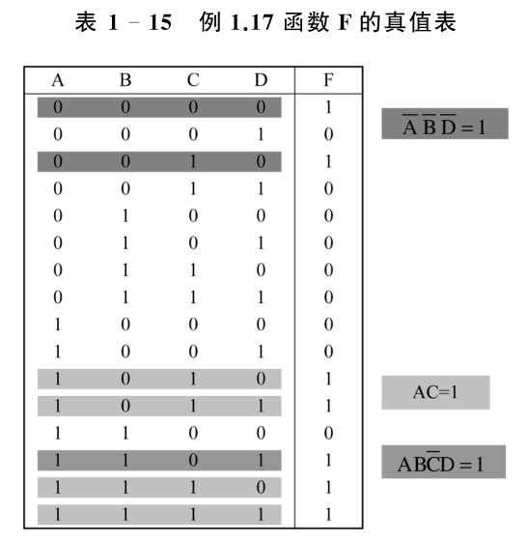

Slide 79
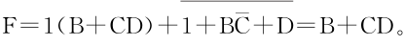
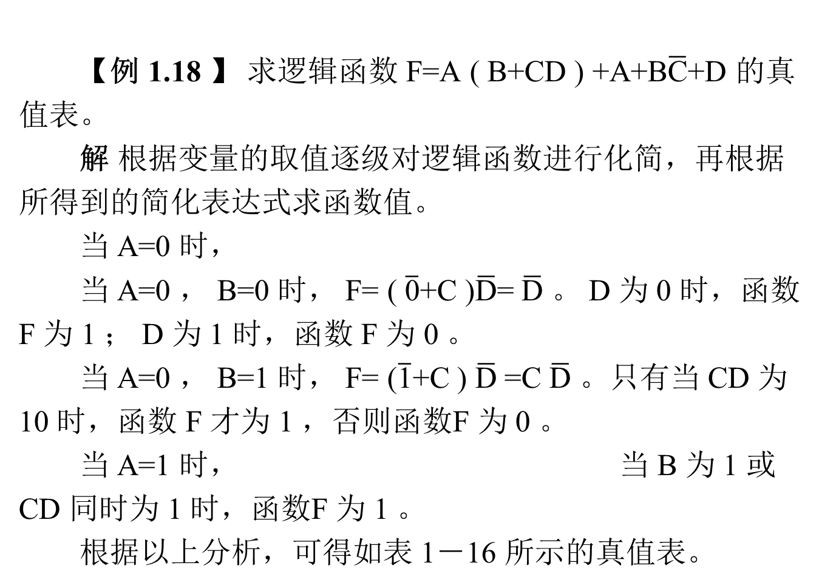
【例 1.18 】 求逻辑函数 F=A ( B+CD ) +A+B$\overline{\text{C}}$+D 的真值表。 解 根据变量的取值逐级对逻辑函数进行化简，再根据所得到的简化表达式求函数值。 当 A=0 时， 当 A=0 ， B=0 时， F= ( $\overline{\text{0}}$+C )$\overline{\text{D}}$= $\overline{\text{D}}$ 。 D 为 0 时，函数 F 为 1 ； D 为 1 时，函数 F 为 0 。 当 A=0 ， B=1 时， F= ($\overline{\text{1}}$+C ) $\overline{\text{D}}$ =C $\overline{\text{D}}$ 。只有当 CD 为 10 时，函数 F 才为 1 ，否则函数F 为 0 。 当 A=1 时， 当 B 为 1 或 CD 同时为 1 时，函数F 为 1 。 根据以上分析，可得如表 1－16 所示的真值表。

Slide 80


Slide 81
2. 真值表 → 表达式 由真值表写函数的表达式时，有两种标准的形式：标准与或表达式和标准或与表达式。 1 )标准与或表达式 标准与或表达式是一种特殊的与或表达式，其中的每个与项都包含了所有相关的逻辑变量，每个变量以原变量或反变量形式出现一次且仅出现一次，这样的与项称为标准与项，又称最小项。

Slide 82
最小项的主要性质： (1)每个最小项都与变量的惟一的一个取值组合相对应，只有该组合使这个最小项取值为 1 ，其余任何组合均使该最小项取值为 0 。 (2)所有不同的最小项相或，结果一定为 1 。 (3)任意两个不同的最小项相与，结果一定为 0 。 最小项的编号：最小项对应变量取值组合的大小，称为该最小项的编号。

Slide 83

求最小项对应的变量取值组合时，如果变量为原变量，则对应组合中变量取值为 1 ；如果变量为反变量，则对应组合中变量取值为 0 。例如， A 、 B 、 C 的最小项 A$\overline{\text{B}}$C 对应的变量取值组合为 101 ，其大小为 5 ，所以， A$\overline{\text{B}}$C的编号为 5 ，记为 m 5 。 我们知道，一个逻辑函数的表达式不是惟一的，例如，函数 F=A ( B+C )又可以写成F=AB+AC 。但是，一个逻辑函数的标准与或表达式是惟一的。从函数的一般与或表达式 可以很容易写出其标准与或表达式。具体方法为：如果一个与项缺少某变量，则乘上该变量和其反变量的逻辑和，直至每一个与项都是最小项为止。

Slide 84




Slide 85
从上面例子可以看出，一个与项如果缺少一个变量，则生成两个最小项；一个与项如果缺少两个变量，则生成四个最小项。如此类推，一个与项如果缺少 n 个变量，则生成 2 n个最小项。 由真值表求函数的标准与或表达式时，找出真值表中函数值为 1 的对应组合，将这些组合对应的最小项相或即可。

Slide 86

【例 1.20 】 已知逻辑函数的真值表如表 1－17 所示，写出函数的标准与或表达式。

Slide 87


解 从表中可以看出，当变量 A 、 B 、 C 取001 、 010 、 100 、 111 这四种组合时，函数 F 的值为 1 。这四种组合对应的最小项分别为 $\overline{\text{A}}\overline{\text{B}}$C 、 $\overline{\text{A}}$B $\overline{\text{C}}$ 、 A $\overline{\text{B}}$ $\overline{\text{C}}$ 、 ABC ，因此，函数 F 的标准与或表达式为

Slide 88
2 )标准或与表达式 标准或与表达式是一种特殊的或与表达式，其中的每个或项都包含了所有相关的逻辑变量，每个变量以原变量或反变量的形式出现一次且仅出现一次。这样的或项称为标准或 项，又称最大项。

Slide 89
最大项的主要性质: (1)每个最大项都与变量的惟一的一个取值组合相对应，只有该组合使这个最大项取值为 0 ，其余任何组合均使该最大项取值为 1 。 (2)所有不同的最大项相与，结果一定为 0 。 (3)任意两个不同的最大项相或，结果一定为 1 。 最大项的编号:最大项对应变量取值组合的大小，称为该最大项的编号。

Slide 90

求最大项对应的变量取值组合时，如果变量为原变量，则对应组合中变量取值为 0；A 、 B 、 C 的最大项( A+$\overline{\text{B}}$+C) 对应的变量取值组合为 010 ，其大小为 2 ，因而，( A+ $\overline{\text{B}}$ +C )的编号为 2 ，记为 M ₂ 。 􀭻 我们知道，一个逻辑函数的标准与或表达式是惟一的。同样，一个逻辑函数的标准或与表达式也是惟一的。从函数的一般或与表达式可以很容易写出其标准或与表达式。具体 方法为:如果一个或项缺少某变量，则或上该变量和其反变量的逻辑与，直至每一个或项都是最大项为止。如果变量为反变量，则对应组合中变量取值为 1 。例如，

Slide 91




Slide 92
从上面例子可以看出，一个或项如果缺少一个变量，则生成两个最大项；一个或项如果缺少两个变量，则生成四个最大项。如此类推，一个或项如果缺少 n 个变量，则生成 2 n个最大项。 由真值表求函数的标准或与表达式时，找出真值表中函数值为 0 的对应组合，将这些组合对应的最大项相与即可。

Slide 93

【例 1.22 】 已知逻辑函数的真值表如表 1－18 所示，写出函数的标准或与表达式。

Slide 94


解 从表中可以看出，当变量 A 、 B 、 C 取 001 、 010 、 100 、 111 这四种组合时，函数 F的值为 0 。这四种组合对应的最大项分别为 A+B+$\overline{\text{C}}$ 、 A+ $\overline{\text{B}}$+C 、$\overline{\text{A}}$ +B+C 、$\overline{\text{A}}$ +$\overline{\text{B}}$ +$\overline{\text{C}}$ ，因此，函数 F 的标准或与表达式为

Slide 95
3 )标准与或表达式和标准或与表达式之间的转换 同一函数，其标准与或表达式中最小项的编号和其标准或与表达式中最大项的编号是互补的，即在标准与或表达式中出现的最小项编号不会在其标准或与表达式的最大项编号 中出现，而不在标准与或表达式中出现的最小项编号一定在其标准或与表达式的最大项编号中出现。

Slide 96

写出其标准或与表达式。 解

Slide 97


【例 1.24 】 已知 写出其标准与或表达式。 解

Slide 98
3. 真值表 → 卡诺图 已知逻辑函数的真值表，只需找出真值表中函数值为 1 的变量组合，确定其大小编号，并在卡诺图中具有相应编号的方格中标上 1 ，即可得到该函数的卡诺图。 例如，对于表 1－19 所示的逻辑函数 F 的真值表，它的卡诺图如图 1－8 所示。

Slide 99


Slide 100

图 1－8 表 1－19 逻辑函数 F 的卡诺图

Slide 101
4. 卡诺图 → 真值表 已知逻辑函数的卡诺图，只需找出卡诺图中函数值为 1 的方格所对应的变量组合，并在真值表中让相应组合的函数值为 1 ，即可得到函数真值表。 图 1－9 为逻辑函数 F 的卡诺图。从图 1－9 可以看出，当 ABC 为 001 、 011 、 100 和110 时，逻辑函数 F 的值为 1 ，由此可知逻辑函数 F 的真值表如表 1－20 所示。

Slide 102

图 1－9 逻辑函数 F 的卡诺图

Slide 103



Slide 104
5. 表达式 → 卡诺图 已知逻辑函数的表达式，若要画出函数的卡诺图，则可以先将逻辑函数转化为一般的与或表达式，再找出使每个与项等于 1 的取值组合，最后将卡诺图中对应这些组合的方格 标为 1 即可。

Slide 105


当 A 、 C 同时为 1 时，第一个与项 AC 为 1 。 A=1 对应卡诺图的第三和第四行， C=1对应卡诺图的第三和第四列，因此，将第三、四行和第三、四列公共的四个方格标为 1 。 当 A 、 B 、 D 同时为 0 时，第二个与项$\overline{\text{A}}\overline{\text{B}}\overline{\text{D}}$ 等于 1 。 A 、 B 同时为 0 对应卡诺图的第一行， D 为 0 对应卡诺图的第一和第四列，因此，将第一行和第一、四列公共的两个方格标为 1 。

Slide 106


当 ABCD 为 1101 时，第三个与项 AB$\overline{\text{C}}$D 的值为 1 。 AB 为 11 对应卡诺图的第三行，CD 为 01 对应卡诺图的第二列，因此将第三行和第二列公共的一个方格标为 1 。 结果得到图 1－10 所示的卡诺图。
图 1－10 例 1.25 函数 F 的卡诺图

Slide 107
从上面例子可以看出，一个与项如果缺少一个变量，则对应卡诺图中两个方格;一个与项如果缺少两个变量，则对应卡诺图中四个方格。如此类推，一个与项如果缺少 n 个变 量，则对应卡诺图中 2^{n}个方格。

Slide 108
6. 卡诺图 → 标准表达式 已知函数的卡诺图时，也可以写出函数的两种标准表达式:标准与或表达式和标准或与表达式。 1 )由卡诺图求函数的标准与或表达式 已知函数的卡诺图，若要写出函数的标准与或表达式，则将卡诺图中所有函数值为 1的方格对应的最小项相或即可。

Slide 109

【例 1.26 】 已知函数 F 的卡诺图如图 1－11 所示，写出函数的标准与或表达式。
图 1－11 例 1.26 函数 F 的卡诺图

Slide 110
解 从卡诺图中看到，在编号为 0 、 2 、 7 、 8 、 10 、 13 的方格中，函数 F 的值为 1 ，这些方格对应的最小项分别为 。因此，函数 F的标准与或表达式为

Slide 111
2 )由卡诺图求函数的标准或与表达式 已知函数的卡诺图，若要写出函数的标准或与表达式，则将卡诺图中所有函数值为 0的方格对应的最大项相与即可。

Slide 112

【例 1.27 】 已知函数 F 的卡诺图如图 1－12 所示，写出函数的标准或与表达式。
图 1－12 例 1.27 函数 F 的卡诺图

Slide 113
解 从卡诺图中看到，在编号为 1 、 5 、 9 、 15 的方格中，函数 F 的值为 0 ，这些方格对应的最大项分别为 因此，可以写出如下的标准或与表达式:

Slide 114
作业：
第一章习题:
1-9(5);
1-10;
1-11(1)(7);
1-12(2)(7);
1-13.

Slide 115
1. 5 逻辑函数的化简
我们知道，同一个逻辑函数可以写成不同的表达式。用基本逻辑门电路去实现某函数时，表达式越简单，需用的门电路个数就越少，因而也就越经济可靠。因此，实现逻辑函数之前，往往要对它进行化简，先求出其最简表达式，再根据最简表达式去实现逻辑函数。最简表达式有很多种，最常用的有最简与或表达式和最简或与表达式。不同类型的逻辑函数表达式，最简的定义也不同。

Slide 116
函数的最简与或表达式必须满足的条件有: (1)与项个数最少。 (2)与项中变量的个数最少。 函数的最简或与表达式必须满足的条件有: (1)或项个数最少。 (2)或项中变量的个数最少。 常见的化简方法有公式法和卡诺图法两种。

Slide 117
1. 5. 1 公式法化简 公式法化简逻辑函数，就是利用逻辑代数的基本公式，对函数进行消项、消因子等，以求得函数的最简表达式。常用方法有以下四种。

Slide 118


1. 并项法 利用公式 AB+ $\overline{\text{A}}$B=B 将两个与项合并为一个，消去其中的一个变量。 【例 1.28 】 求函数 F=AB+$\text{A}\overline{\text{B}}\text{+}\overline{\text{A}}$B+ $\overline{\text{A}}\overline{\text{B}}$ 的最简与或表达式。 解

Slide 119

2. 吸收法 利用公式 A+AB=A 吸收多余的与项。 【例 1.29 】 求函数 F= ( A+AB+ABC )( A+B+C )的最简与或表达式。 解

Slide 120


3. 消去法 利用公式 A+$\overline{\text{A}}$B=A+B 消去与项多余的因子。 【例 1.30 】 求函数 F=AB+$\overline{\text{A}}$C+$\overline{\text{B}}$C+$\overline{\text{C}}$D+$\overline{D}$ 的最简与或表达式。 解

Slide 121


4. 配项消项法 利用公式 AB+ $\overline{\text{A}}$C=AB+ $\overline{\text{A}}$C+BC 进行配项，以消去更多的与项。 【例 1.31 】 求函数 F=A $\overline{\text{B}}$ +BD+D $\overline{\text{A}}$ +DCE 的最简与或表达式。 解

Slide 122


Slide 123
1. 5. 2 卡诺图法化简 1. 用卡诺图化简法求函数的最简与或表达式 1 )卡诺图的相邻性 最小项的相邻性定义:两个最小项，如果只有一个变量的形式不同(在一个最小项中以原变量出现，在另一个最小项中以反变量出现)，其余变量的形式都不变，则称这两个最小项是逻辑相邻的。

Slide 124
卡诺图的相邻性判别:在卡诺图的两个方格中，如果只有一个变量的取值不同(在一个方格中取 1 ，在另一个方格中取 0 )，其余变量的取值都不变，则这两个方格对应的最小项是逻辑相邻的。 在卡诺图中，由于变量取值按循环码排列，使得几何相邻的方格对应的最小项是逻辑相邻的。具体而言就是:每一方格和上、下、左、右四边紧靠它的方格相邻;最上一行和最下一行对应的方格相邻;最左一列和最右一列对应的方格相邻;对折相重的方格相邻。图1－13 画出了卡诺图中最小项相邻的几种情况。

Slide 125

图 1－13 卡诺图中最小项相邻的几种情况

Slide 126

2 )卡诺图化简法的一般规律 (1)两个相邻的 1 方格圈在一起，消去一个变量，如图 1 14 所示。 两个相邻的 1 方格对应的两个最小项中只有一个变量的形式不同，将它们相或时可以消去该变量，只剩下不变的因子。例如，在图 1－14 ( a )中，两个相邻的 1 方格对应的两个最小项为$\overline{\text{A}}\overline{\text{B}}$ $\overline{\text{C}}$ 和$\overline{\text{A}}$ $\overline{\text{B}}$C ，在这两个最小项中只有变量 C 的形式不同。因为 $\overline{\text{A}}\overline{\text{B}}$ $\overline{\text{C}}$ + $\overline{\text{A}}$ $\overline{\text{B}}$C =A 􀭻 B ($\overline{\text{C}}$ +C ) = $\overline{\text{A}}\overline{\text{B}}$，结果将变量 C 消去，剩下了两个不变的因子 $\overline{\text{A}}$和 $\overline{\text{B}}$ 。将这两个方格圈在一起就得到了一个简化的与项$\overline{\text{A}}\overline{\text{B}}$。􀭻

Slide 127

图 1－14 两个相邻最小项的合并

Slide 128
(2)四个相邻的 1 方格圈在一起，消去两个变量，如图 1－15 所示。

Slide 129

图 1－15 四个相邻最小项的合并

Slide 130


四个相邻的 1 方格对应的四个最小项中有两个变量的形式变化过，将它们相或时可以消去这两个变量，只剩下不变的因子。例如，在图 1－15 ( e )中，四个相邻的 1 方格对应的四个最小项分别为 在这四个最小项中， A 和 C 两个变量的形式变化过。因为

Slide 131

结果是将 A 和 C 两个变量消去，剩下了两个不变的因子。因此，将这四个方格圈在一起时得到一个简化的与项 􀭻。

Slide 132
(3)八个相邻的 1 方格圈在一起，消去三个变量，如图 1－16 所示。 八个相邻的 1 方格对应的八个最小项中有三个变量的形式变化过，将它们相或时可以消去这三个变量，只剩下不变的因子。

Slide 133

图 1－16 八个相邻最小项的合并

Slide 134
(4) 2^{n}个相邻的 1 方格圈在一起，消去 n 个变量。 2^{n}个相邻的 1 方格对应的 2^{n}个最小项中，有 n 个变量的形式变化过，将它们相或时可以消去这 n 个变量，只剩下不变的因子。 (5)如果卡诺图中所有的方格都为 1 ，将它们圈在一起，结果为 1 。 如果卡诺图中所有的方格都为 1 ，将它们圈在一起，等于将变量的所有不同最小项相或，因此结果为 1 。这种情形表示在变量的任何取值情况下，函数值恒为 1 。

Slide 135
3 )卡诺图化简法的步骤和原则 用卡诺图化简逻辑函数时，一般先画出函数的卡诺图，然后将卡诺图中的 1 方格按逻辑相邻特性进行分组划圈。每个圈得到一个简化的与项，与项中只包含在圈中取值没有变 化过的变量，值为 1 的以原变量出现，值为 0 的以反变量出现。再将所得各个与项相或，即得到该函数的最简与或表达式。

Slide 136
用卡诺图化简法求函数最简与或表达式的一般步骤如下: (1)画出函数的卡诺图。 (2)对相邻最小项进行分组合并。 (3)写出最简与或表达式。

Slide 137
用卡诺图化简法求函数最简与或表达式的原则如下: (1)每个值为 1 的方格至少被圈一次。当某个方格被圈多于一次时，相当于对这个最小项使用同一律 A+A=A ，并不改变函数的值。 (2)每个圈中至少有一个 1 方格是其余所有圈中不包含的。如果一个圈中的任何一个1 方格都出现在别的圈中，则这个圈就是多余的。 (3)任一圈中都不能包含取值为 0 的方格。 (4)圈的个数越少越好。圈的个数越少，得到的与项就越少。 (5)圈越大越好。圈越大，消去的变量越多，所得与项包含的因子就越少。每个圈中包含的 1 方格的个数必须是 2 的整数次方。

Slide 138

【例 1.33 】 用图形法化简函数 写出其最简与或表达式。 解 首先将函数 F 转换为一般与或表达式: 接着画出函数 F 的卡诺图，如图 1－17 所示。

Slide 139

图 1－17 例 1.33 函数 F 的卡诺图

Slide 140


然后，对卡诺图中相邻的最小项进行分组合并。将中间两列的八个最小项圈在一起。该圈包含八个最小项，将消去三个变量，只剩下取值不变的变量 D 。由于在该圈中， D 的值为 1 ，因此合并的结果为 D 。另将上、下两行右边各两个最小项圈在一起。该圈包含四个最小项，将消去两个变量，剩下取值不变的变量 B 和 C 。由于在该圈中， B 的值为 0 ， C 的值为 1 ，因此合并的结果为$\overline{\text{B}}$C 。编号 3 和 11 的最小项被圈过两次，目的是得到更简单的结果。 最后，根据合并的结果写出函数的最简与或表达式 :

Slide 141


【例 1.34 】 用图形法化简函数 ( 0 ， 1 ， 2 ， 5 ， 6 ， 7 ， 8 ， 10 ， 11 ， 12 ， 13 ， 15 )，写出其最简与或表达式。 解 画出函数 F 的卡诺图，如图 1－18 所示。
图 1－18 例 1.34 函数 F 的卡诺图

Slide 142


由图 1－18 ( a )和( b )可以看出，函数 F 的卡诺图有两种可行的合并方案。 根据图 1－18 ( a )得到: 根据图 1－18 ( b )得到: 本例说明，一个函数的最简与或表达式可以不是惟一的。

Slide 143
2. 用卡诺图化简法求函数的最简或与表达式 求函数的最简或与表达式时，可以先求出其反函数的最简与或表达式，然后取反得到函数的最简或与表达式。在函数的卡诺图中，函数值为 0 意味着其反函数的值为 1 ，因此， 利用卡诺图化简法求函数的最简或与表达式时，应对函数卡诺图中的 0 方格对应的最小项进行分组合并。一般的步骤如下: (1)画出函数的卡诺图。 (2)对相邻的 0 方格对应的最小项进行分组合并，求反函数的最简与或表达式。 (3)对所得反函数的最简与或表达式取反，得函数的最简或与表达式。

Slide 144



【例 1.35 】 用图形法化简函数 写出其最简或与表达式。 解 先画出函数 F 的卡诺图，如图 1－19所示。 然后对 0 方格进行分组合并，得到的反函数的最简与或表达式如下: 最后对反函数取反，得到的函数的最简或与表达式如下:

Slide 145

图 1－19 例 1.35 函数 F 的卡诺图

Slide 146
1. 5. 3 带无关项逻辑函数的化简 1. 逻辑函数中的无关项 在实际的逻辑关系中，有时会遇到这样一种情况，即变量的某些取值组合是不会发生的，这种加给变量的限制称为变量的约束，而这些不会发生的组合所对应的最小项称为约 束项。显然，对变量所有可能的取值，约束项的值都等于 0 。 对变量 约 束 的 具 体 描 述 叫 做 约 束 条 件。例 如， AB+ AC=0 ， ∑ (5 ， 6 ， 7 ) =0 ，∑ d(5 ， 6 ， 7 )等。 在真值表和卡诺图中，约束一般记为“ × ”或“ Φ ”。

Slide 147
另外，有时我们只关心在变量某些取值组合情况下函数的值，而对变量的其他取值组合所对应的函数值不加限定，取 0 或者取 1 都无所谓。函数值取值可 0 可 1 的变量组合所 对应的最小项常称为任意项。 约束项和任意项统称为无关项。 当函数具有约束项时，由于约束项的值等于 0 ，因此在函数的表达式中可以不加上约束项，也可以加上约束项，而且可以利用同一律重复多次。这样做并不改变函数的值，结 果得到的是同一函数。

Slide 148
对于存在任意项的情况，当变量取任意项对应的组合时，如果不加上任意项，则此时函数值为 0 ，如果加上任意项，则此时函数值为 1 。两种情况下得到的结果不是同一函数， 但都是满足逻辑功能要求的函数。 在对具有无关项的逻辑函数进行化简时，通过合理利用无关项，有可能得到更加简单的函数表达式。加还是不加无关项，要以得到的函数表达式最简为原则。在用卡诺图化简 法求带无关项逻辑函数的最简与或表达式时，与 0 方格及 1 方格不同，无关项对应的方格可圈也可以不圈。

Slide 149

2. 带约束项逻辑函数的化简 下面举例来说明带约束项逻辑函数的化简。 【例 1.36 】 求函数 F 的最简与或表达式: 约束条件为

Slide 150

解 下面分别用公式法和卡诺图法进行求解。 (1 )公式法。由约束条件得:

Slide 151

( 2 )卡诺图法。画出函数的卡诺图，如图 1－20 所示。
图 1－20 例 1. 36 函数 F 的卡诺图

Slide 152


约束条件 $\overline{\text{A}}$CD=0 包含 $\overline{\text{A}}\overline{\text{B}}$CD 和 $\overline{\text{A}}$BCD 两个最小项，对应于编号 3 和 7 的两个方格；约束条件 A$\overline{\text{C}}$D=0 包含 A $\overline{\text{B}}$ $\overline{\text{C}}$D 和 AB $\overline{\text{C}}$D 两个最小项，对应于编号 9 和 13 的两个方格。在编号 3 、 7 、 9 、 13 方格中标上“ × ”号。 合并最小项。由卡诺图可以看出，圈上编号 3 和 7 的 “ × ”方格能够使圈更大，结果更简单。其中，编号 3 的方格被圈过两次，编号 7 的方格被圈过一次。而由于圈上编号 9 和13 的“ × ”方格不能够使结果更简单，因此不圈这两个方格。两个圈对应的与项分别为$\overline{\text{A}}\overline{\text{B}}$和$\overline{\text{A}}\overline{\text{C}}$ 。 因此，函数的最简与或表达式为

Slide 153

【例 1.37 】 求函数 F 的最简与或表达式: F= ∑ ( 0 ， 2 ， 3 ， 4 ， 8 ) + ∑ d(10 ， 11 ， 12，13 ， 14 ， 15 ) 解 画出函数的卡诺图，如图 1－21 所示。
图 1－21 例 1.37 函数 F 的卡诺图

Slide 154


将约束项 12 和最小项 0 、 4 、 8 合并，得到与项 􀭻 $\overline{\text{C}}$ $\overline{\text{D}}；$将约束项 10 、 11 和最小项 2 、 3 合并，得到与项 􀭻 $\overline{\text{B}} \overline{\text{C}}$。 因此，函数的最简与或表达式为

Slide 155

3. 带任意项逻辑函数的化简 下面仍然举例来说明带任意项逻辑函数的化简。 【例 1.38 】 已知真值表如表 1－21 所示，其中“ × ”表示函数值可以取 0 也可以取 1 ，求最简与或表达式。

Slide 156

图 1－22 例 1.38 函数 F 的卡诺图

Slide 157

由卡诺图可见，编号 3 的方格被圈上，相当于此处的 × 取 1 ;编号 7 的方格没被圈过，相当于此处的 × 取 0 因此，函数的最简与或表达式为 表 1－22 为函数 F 的真值表。

Slide 158

解 根据真值表画出的卡诺图如图 1－22 所示。

Slide 159
作业：
第一章习题:
1-14(6)(8);
1-15(5)(8);
1-16(1)(6);
1-17(2)(5);
1-18(3).

Slide 160
第一章作业：
1-1(3); 1-2(3); 1-4(3)；
1-6(4); 1-7(7); 1-8(4)；
1-9(5); 1-10; 1-11(1)(7);
1-12(2)(7); 1-13; 1-14(6)(8);
1-15(5)(8); 1-16(1)(6);
1-17(2)(5); 1-18(3).

Slide 161

习 题

Slide 162


Slide 163



Slide 164


Slide 165


Slide 166


Slide 167

1－10 已知逻辑函数的真值表如表 1－23 所示，写出函数的标准与或表达式和标准或与表达式。

Slide 168

1－11 写出下列逻辑函数的标准与或表达式。

Slide 169

1－12 写出下列逻辑函数的标准或与表达式。

Slide 170

1－13 已知逻辑函数的卡诺图如图 1－23 ( a )、( b )所示，写出函数的标准与或表达式和标准或与表达式。
图 1－23 习题 1－13 的卡诺图

Slide 171


1－14 用公式法化简下列逻辑函数，写出最简与或表达式。

Slide 172

1－15 用卡诺图法化简下列逻辑函数，写出最简与或表达式。

Slide 173


1－16 用卡诺图法化简下列逻辑函数,写出最简与或表达式。

Slide 174

1－17 用卡诺图法化简下列逻辑函数,写出最简或与表达式。

Slide 175


1－18 用卡诺图法化简下列具有约束条件的逻辑函数,写出最简与或表达式。

Slide 176

1－19 用卡诺图法化简下列逻辑函数,写出最简与或表达式。

